Slide 1
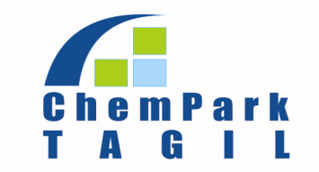
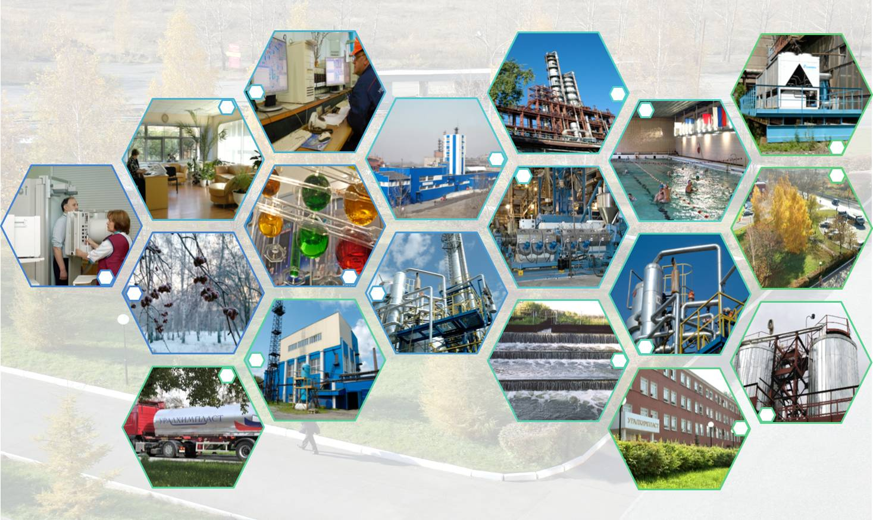
«Химический парк Тагил»
Notes:
1

Slide 2
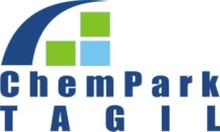
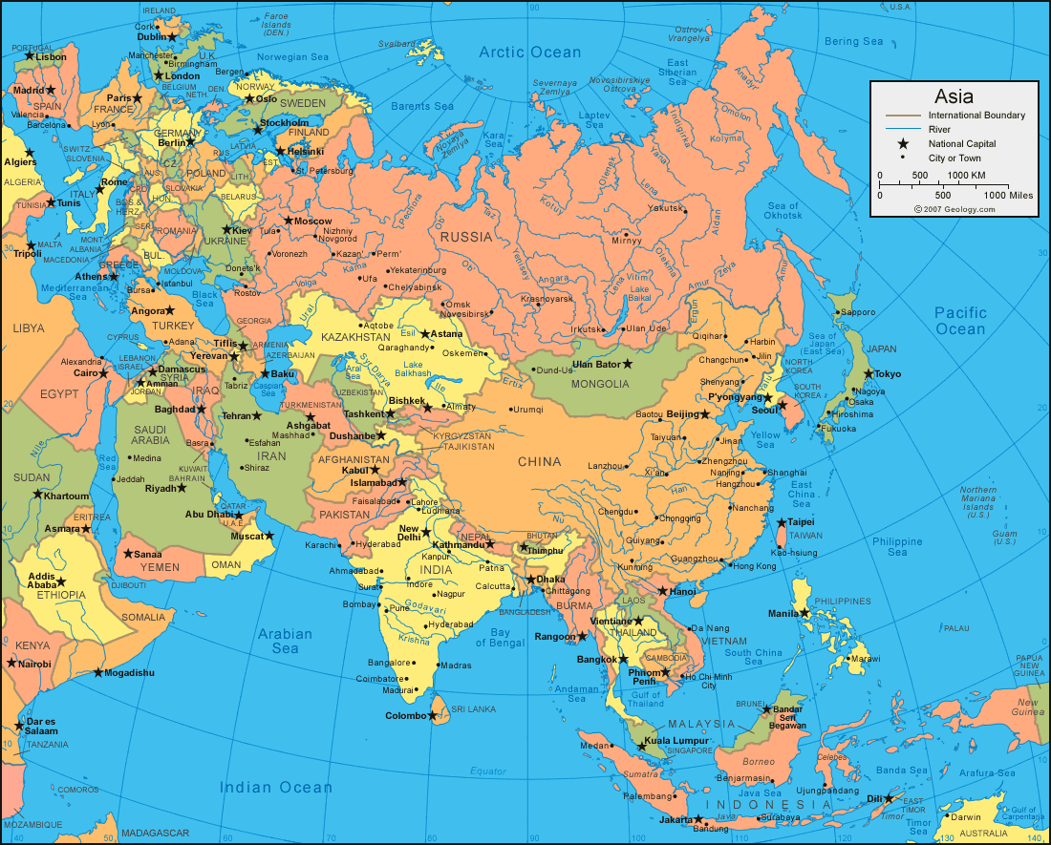
Общая информация
Население Нижнего Тагила – около 379 тыс. человек.
Основные отрасли промышленности черная металлургия, машиностроение, металлообработка и химическая промышленность.
В 146 км. от Нижнего Тагила находится административный центр Свердловской области - г. Екатеринбург.
Европа
Химпарк Тагил
Китай

Slide 3

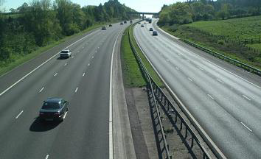
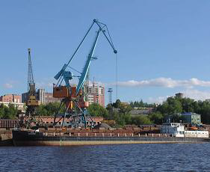
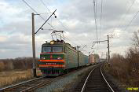
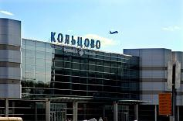
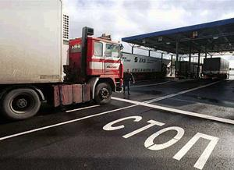
Транспортная доступность
Региональная трасса Р353 до г.Екатеринбурга в 10 км и выезд на федеральную трассу М5
Речной порт в г.Перми в 370 км от г.Н.Тагил
Федеральная Свердловская железная дорога в 3 км
Аэропорт «Кольцово» в г.Екатеринбург в140 км от г.Нижний Тагил
Таможенный пост «Нижнетагильский»
в 5 км от площадки Парка

Slide 4
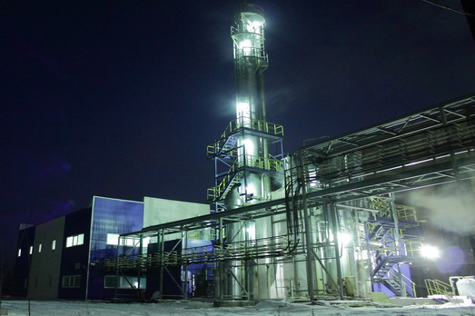
Характеристика площадки
Земельный участок принадлежит ОАО «Уралхимпласт» на праве собственности, что подтверждается Свидетельством.
Основной разрешенный вид использования – эксплуатация промышленной площадки, с железнодорожными путями.

Slide 5

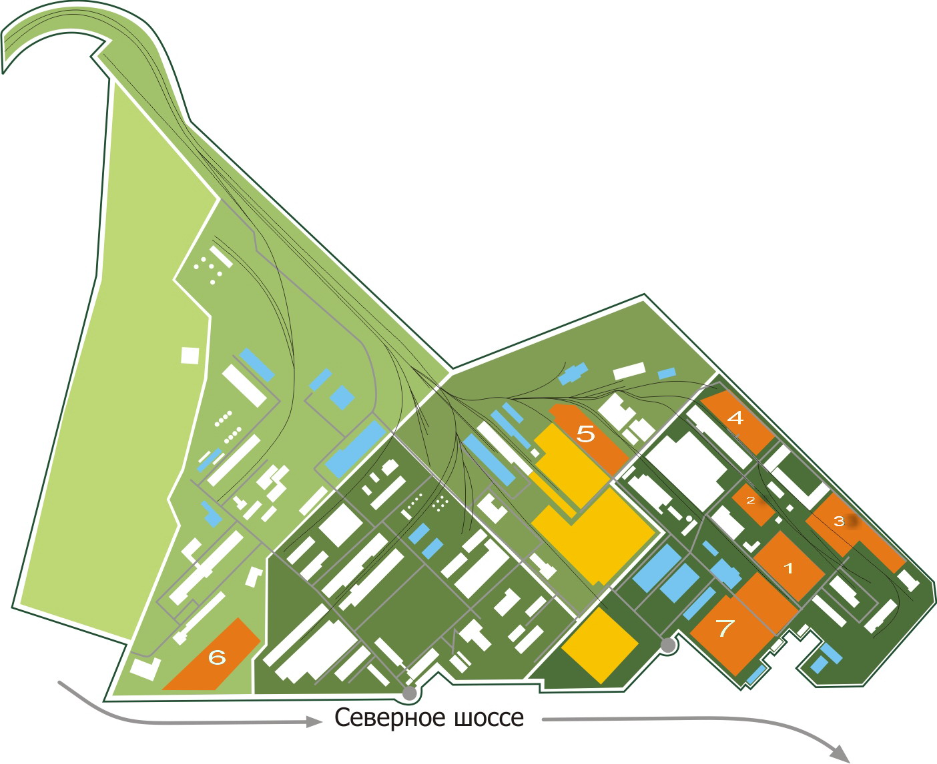
Территория Химпарка
Свободные участки
Свободные здания
Используемые объекты
УралМетанолГрупп

Slide 6
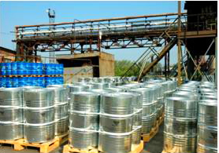
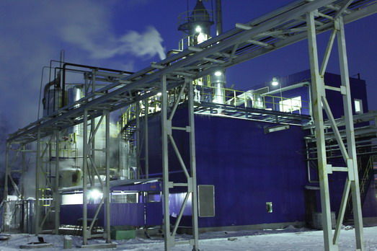
Инфраструктура Химпарка
Инфраструктура ХимПарка
Свободные мощности энергоносителей
Отвод стоков на собственные очистные сооружения
Полигон для утилизации твердых промышленных отходов
Печи термического обезвреживания для утилизации
химических загрязненных стоков
Развитая сеть внутриплощадочных автомобильных дорог
общей протяженностью около 35 км
Развитая сеть железнодорожных путей – около 20 км по
территории Парка
Собственные складские помещения для хранения сырья и
готовой продукции
Сеть коммуникаций на территории Парка
Организованная охрана территории Парка

Slide 7

Имеющиеся энергоресурсы
Ресурсы | Общая мощность | Свободная мощность
Природный газ | 40 000 куб.м/ч | 25 000 куб.м/час
Электроэнергия | 82,5 МВт | 50 МВт
Теплоснабжение (пар и теплофикация) | 90 Гкал/час | 35 Гкал/час
Водоснабжение (техническая и пожарохозяйственная) | 1220 куб.м/час | 820 куб.м/час
Очистные сооружения | 5 200 куб.м/час | 870 куб.м/час
Азот | 250 куб.м/час | 50-80 куб.м/час
Сжатый воздух | 130 куб.м/мин | 30 куб.м/мин

Slide 8
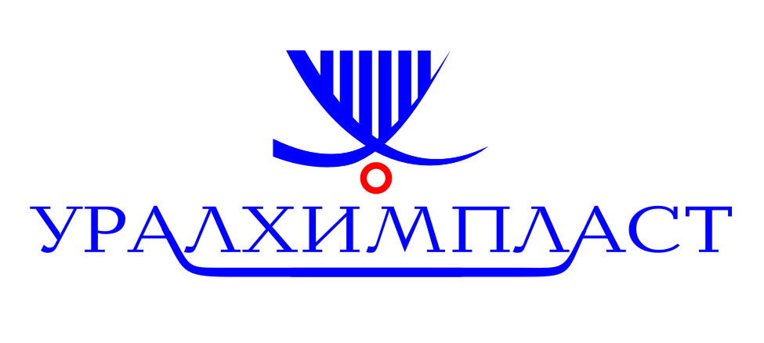

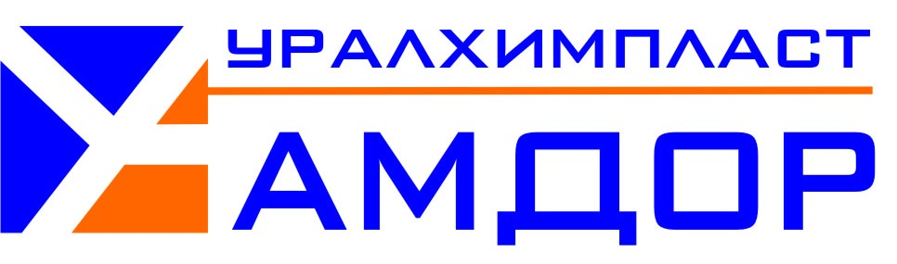





Основные резиденты
Буровик
Экотехнологии-2005

Slide 9
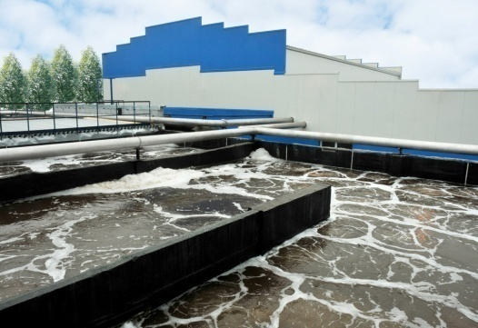
Проекты в действии
Общая стоимость проекта – 50 млн. руб. Производительность – 2 500 тн/год. Специализация: производство ингибиторов коррозии и дорожных присадок. Проект реализован на 30%.
Общая стоимость проекта – 14 млрд. руб. Производительность – 600 тыс. тонн/год. Специализация: производство метанола.
Общая стоимость проекта – 420 млн. руб. Производительность – 10 000 тонн/год. Специализация: производство комплекса продукции для литейной промышленности. Разработка ПСД.
Общая стоимость проекта - 678 млн. руб., в том числе: - 281,1 млн. руб. – средства федерального бюджета; - 28, 8 млн.руб. – средства областного бюджета; - 28 ,8 млн.руб. – средства местного бюджета -339 млн. руб. – собственные средства ОАО «Уралхимпласт». Проект ЗАВЕРШЕН.

Slide 10
Основные результаты резидентов
Химического парка за 2014 г.

Slide 11
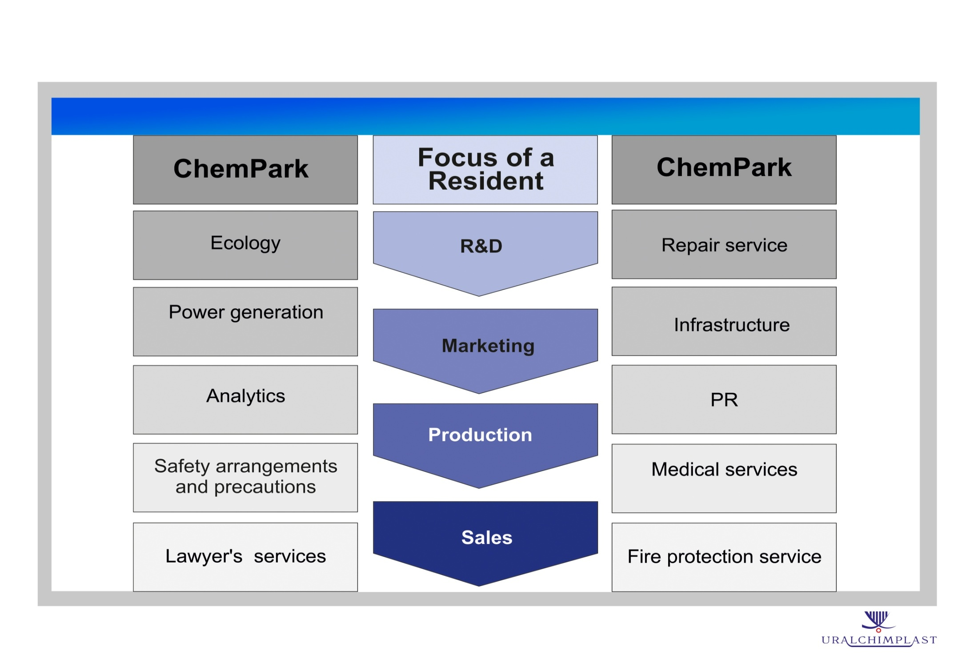
Сервисы ХимПарка Тагил
ХимПарк
Цели
резидента
ХимПарк
Экология
Ремонтные
услуги
R&D
Электроэнергия
Инфраструктура
Маркетинг
Аналитика
PR
Производство
Охрана труда и пром. безопасность
Медицинские услуги и спортивный комплекс
Продажи
Юридические услуги
Пожарная охрана

Slide 12


Сотрудничество со «Сколково»
Размещение опытно-промышленных установок (ОПУ) на площадке Химпарка
Аккредитованный центр коллективного пользования (ЦКП)

Slide 13

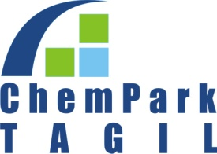


Сотрудничество с органами власти и ассоциациями
Проект включен в федеральный список приоритетных проектов УрФО
Один из первых технопарков Свердловской области, утвержденных Правительством Свердловской области.
Является членом Ассоциации индустриальных парков России, имеет сертификат действующего индустриального парка.

Slide 14
Добро пожаловать в «Химический парк Тагил»!
ЗАО Управляющая компания «Химический парк Тагил»
622001 г. Нижний Тагил, Свердловская область, Россия.
Северное шоссе 21, оф. 7
+7/3435/346201
+7/3435/346321 www.chptagil.com

